Slide 1

Мрежно планирање

Slide 2
Основне фазе у изради планова
Детаљно упознавање задатка
Дефинисање технологије извођења радова
Издвајање појединачних активности
Утврђивање логичног распореда (веза) активности
Одређивање радног времена и календара
Спецификација потреба у ресурсима
Прорачун времена трајања активности
Термин план целог пројекта
Оптимизација плана
Успостављање механизама контроле извршења плана

Slide 3
Поступак израде планова
Детаљно упознавање задатка
  Инвестиционо техничке документације
    архитектонско грађевински пројекти
    пројекти инсталација и опреме
    пројекат технологије и организације грађења
  Услови у којима ће се радити
    климатско-метеоролошки
    геолошко геомеханички, топографски
    хидролошки
    услови за снабдевање градилишта
    административни прописи земље у којој се ради

Slide 4
Дефинисање технологије

Slide 5
Дефинисање активности
Одређивање глобалних активности
Издвајање појединачних активности
Постављање репера (Milestone)
Кодирање активности

Slide 6
Ограничења и приоритети
Почетак и крај:
As Late as possible
As Soon as possible
Finish No Earlier Then
Finish No Later Then
Must Finish On
Must Start On
Start No Earlier Then
Start No Later Then
Do Not Level
Highest
Very High
Higher
High
Medium
Low
Lower
Very Low
Lowest

Slide 7
Посебни типови активности
Цикличне активности
  Активности које се понављају у одређеним временским интервалима
Активности са фиксним вредностима
  Фиксирано време трајања
  Фиксна цена

Slide 8
Формирање мрежног плана

Slide 9
Типови веза активности
Finish-to-Start (FS)
Start-to-Start (SS)
Finish-to-Finish (FF)
Start-to-Finish (SF)
Сваки од ових типова веза може имати кашњење (Lag)

Slide 10
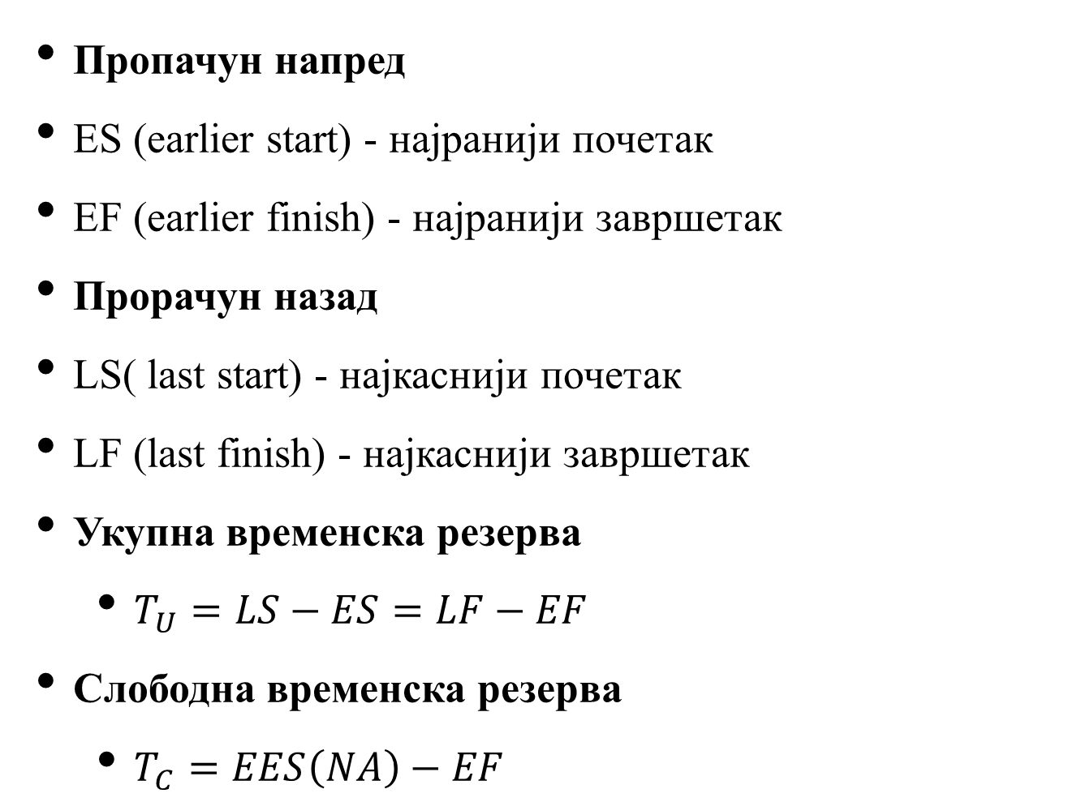
Прелиминарни прорачун мрежног плана
Пропачун напред
ES (earlier start) - најранији почетак
EF (earlier finish) - најранији завршетак
Прорачун назад
LS( last start) - најкаснији почетак
LF (last finish) - најкаснији завршетак
Укупна временска резерва
  $T_{U}=LS−ES=LF−EF$
Слободна временска резерва
  $T_{C}=EES\left(NA\right)−EF$

Slide 11
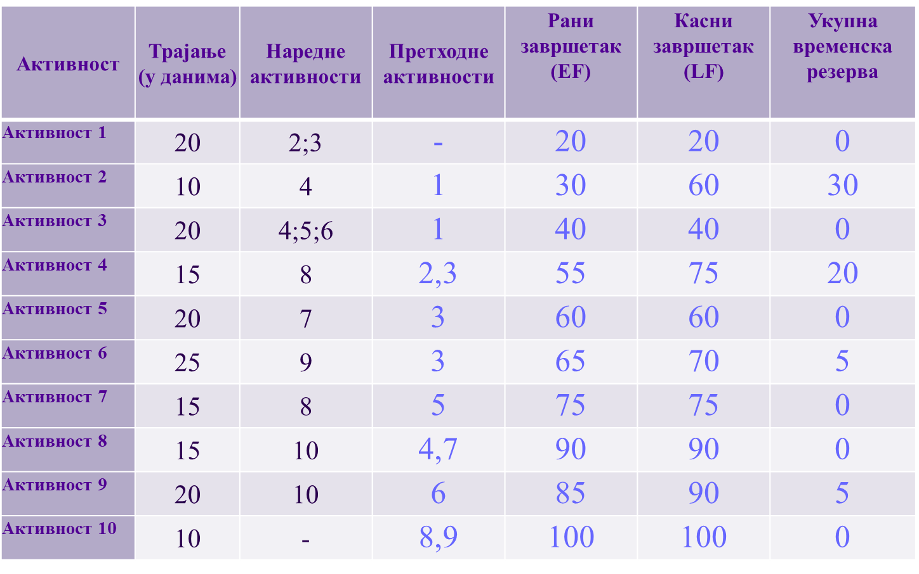
Прорачун напред-назад

Slide 12
Прорачун напред-назад

Slide 13
Детаљна анализа времена
Одређивање радног времена и календара
  дневно радно време (летње, зимско)
  број смена, празници, годишњи одмори
Спецификација потреба у ресурсима
  Материјал и опрема
  Механизација и алати
  Радна снага

Slide 14
Спецификација потреба у ресурсима

Slide 15
Спецификација потреба у ресурсима механизација и радна снага

Slide 16
Направити унакрсне табеле активности - ресурси
ЗА МАТЕРИЈАЛЕ
  по количинама за сваки материјал посебно
  % у односу на укупну количину (цену) посматраног материјала
  ценама свих материјала за сваку активност
  % у односу на укупну цену пројекта

Slide 17
Направити унакрсне табеле активности - ресурси
ЗА МЕХАНИЗАЦИЈУ
  Учинке за једну машину за сваку активност посебно.
  За усвојена времена активности и учинке (ако је то могуће) срачунати број (или % рада) машине у табели. Иста машина се може појавити више пута ако може да се употреби за различите радове.
  по ценама сваке машине за сваку активност
  по % у односу на укупну цену ангажовања сваке машине
  по % у односу на укупну цену пројекта.

Slide 18
Направити унакрсне табеле активности - ресурси
ЗА РАДНУ СНАГУ
  Учинке за једну бригаду (радника) за сваку активност посебно.
  За усвојена времена активности и учинке (ако је то могуће) срачунати број (или % рада) бригада (радника) у табели.
  по броју или % учешћа за сваку активност
  по ценама сваке бригаде (радника) за сваку активност
  по % у односу на укупну цену ангажовања бригаде (радника)
  по % у односу на укупну цену пројекта

Slide 19
Прорачун мрежног плана
Прорачун времена трајања сваке активности
Прорачун коштања сваке активности
Постављање функције трошкови-време
Термин план целог пројекта
Cash flow control (контрола протока новца)
Хистограми коришћења главних ресурса

Slide 20
Оптимизација мрежног плана
По времену
  скраћивати активности на критичном путу
  увођење прековременог рада
  увођење више смена са истим бројем машина
  примена високопродуктивних материјала и машина
  примена ефикаснијих метода рада (повећање фронта рада)
  повећање броја машина (најскупља мера)
По финансијким средствима
По коришћењу главних ресурса
  издвојити најскупље (критичне) активности и ресурсе
  уочити који су ресурси неискоришћени
  извршити нивелацију ресурса у оквиру временских резерви

Slide 21
Формирање базног пројекта
Испуњени сви гранични услови
  рок
  буџет
  расположиви ресурси
Извршена оптимизација плана
  по времену
  по трошковима
  по важнијим ресурсима

Slide 22
Дефинисање стандардних серија извештаја
за сваког учесника у пројекту :
  Инвеститор
  Директори
  шефови градилишта
  подизвођачи
  набавна служба
  служба транспорта
  помоћне службе (смештај и исхрана радника)

Slide 23
Дефинисање стандардних серија извештаја
Периодични извештаји :
  дневни, недељни, месечни,тромесечни
Табеларни преглед и гантограм свих активности са временима трајања, датумима ES LS EF LF укупним и слободним временским резервама, предхоним активностима, употребљеним ресурсима и ценом.
Табеларни преглед и гантограм критичних активности
Гантограми за подизвођаче
План набавке и транспорта за све важније материјале и опрему
План монтаже специфичне опреме
План ангажовања (хистограми) радне снаге и механизације
План ангажовања финансијских средстава (S крива)

Slide 24
Систем евиденције и контроле (повратне информације са градилишта)
Прописати форме извештаја за сваку фазу реализације
  Напредовање радова (дневно, недељно)
  Утрошак средстава
  Главни ресурси
    Број људи на градилишту
    Кључне машине
    Главни материјали и опрема

Slide 25
Конфликти у мрежном плану

Slide 26
Конфликти у мрежном плану
Циркуларне везе активности

Slide 27
Конфликти у мрежном плану
Конфликтни услови за почетак и крај активности
  As Late as possible
  As Soon as possible
  Finish No Earlier Then
  Finish No Later Then
  Must Finish On
  Must Start On
  Start No Earlier Then
  Start No Later Then

Slide 28
Конфликти у мрежном плану
Преоптерећења ресурса
  Дозвољена преоптерећења
  Нивелисање кашњењењм активности
  План са отвореним крајем

Slide 29
Теорија поузданости
Процене тачности података
Процене утицаја тачности података на цео пројекат
Увођење резерви
  Резерве главних материјала
  Резерве машина и људи
Приказивање временских резерви кооперантима

Slide 30
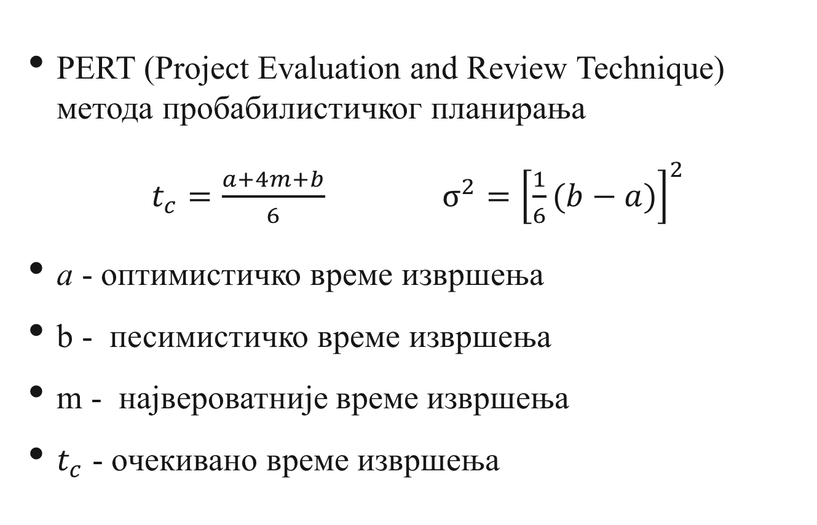
Увођење теорије вероватноће
PERT (Project Evaluation and Review Technique) метода пробабилистичког планирања
$t_{c}=\frac{a+4m+b}{6}$ $σ^{2}={\left[\frac{1}{6}(b−a)\right]}^{2}$
a - оптимистичко време извршења
b - песимистичко време извршења
m - највероватније време извршења
$t_{c}$ - oчекивано време извршења

Slide 31
Утицај на остале пројекте
Пројекат организације грађења
  Прорачун складишта
Пројекат технологије грађења
План улагања финансијских средстава
План набавке
План транспорта
План ангажовања и расподеле ресурса

Slide 32
Управљање инвестиционим пројектом
Три типа података:
  Baseline – планиране вредности
  Actual – стварне вредности
  Current – текуће вредности
  Датуми, количине, цене

Slide 33
Праћење реализације
Извештаји са градилишта
  Напредовање радова (дневно, недељно)
    у количинама или %
    за задати период (не кумулативно)
  Утрошак средстава
  Главни ресурси
    Број људи на градилишту
  Кључне машине
  Главни материјали и опрема
Испостављање месечних ситуација

Slide 34
Праћење реализације
Систематизацију и поређење са планом ради координациони тим
Систем награђивања радника (стимулације и казне)

Slide 35
Ажурирање мрежног плана
Динамика ажурирања
  зависно од детаљности плана (дневна, недељна, месечна)
Провера контролних тачака у пројекту
Интервенције на мрежном плану
  Алтернативе при извођењу (измена технологије)
  Уношење сада познатих података
Формирање новог базног плана

Slide 36
Поређење са базним планом
По времену:

Slide 37
Поређење са базним планом
По утрошку ресурса
  Количина уграђеног материјала
    Планиране остварене
  Присуство машина и људи на градилишту

Slide 38
Поређење са базним планом
По утрошку финансијских средстава

Slide 39
Замке при поређењу са базним планом
Зависност времена сигнализацје проблема од типа везе

Slide 40
Cash flow control
(контрола протока новца)
Контрола трошкова кроз време
  Планирани и стварни трошкови без анализе извршених радова

Slide 41
Cash flow control
(контрола протока новца)
Укључивање учинка у анализу трошкова
  Трошковни учинак

Slide 42
S крива

Slide 43
Програми за мрежно планирање
Primavera systems
  Primavera
  Parada
  Expedition
SureTrak
Microsoft office
  Microsoft Word
  Microsoft Excel
  Microsoft Access
  Microsoft PowerPoint
  Microsoft Project

Slide 44
Информациони систем компаније
Формирање база података
  база активности за одређене технолошке процесе
  искуствене норме за специфичне послове
  актуелне цене (материјала, радова,...)
  база знања за следеће пројекте
Систем за подршку одлучивању

